Slide 1
проект «ПРОИСХОЖДЕНИЕ И КЛАССИФИКАЦИЯ РУССКИХ ФРАЗЕОЛОГИЗМОВ»
Вешать можно на гвоздь
Полотенце и трость,
Лампу, плащ или шапку.
И верёвку, и тряпку…
Но никогда и нигде
Не вешайте носа в беде!
Ю. Коринец

Slide 2
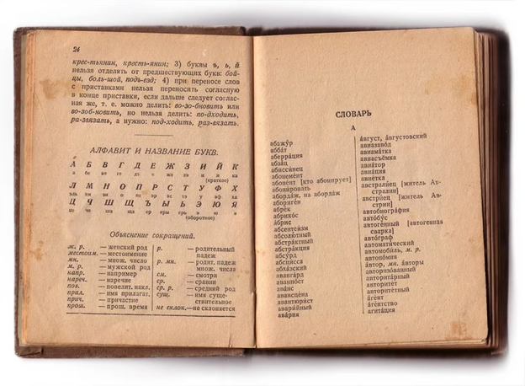
Фразеологизм - устойчивый оборот речи, свойственный определенному языку и потому дословно не переводимый на другие языки, имеющий самостоятельное значение, которое в целом не является суммой значений входящих в него слов (Толковый словарь Ефремовой)
Устойчивый оборот речи, свойственный определенному языку и потому дословно не переводимый на другие языки, имеющий самостоятельное значение
(Толковый словарь С.И.Ожегова)

Slide 3
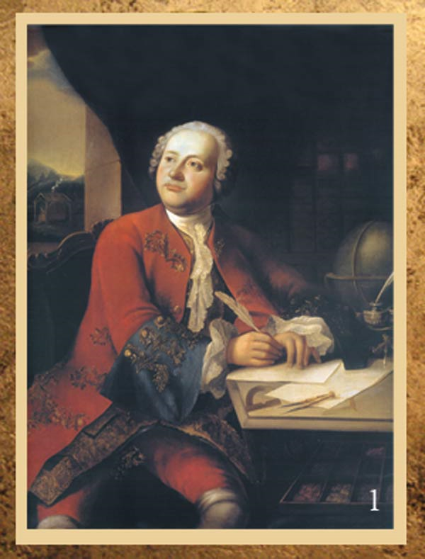
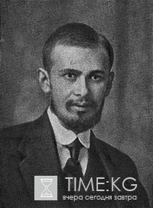
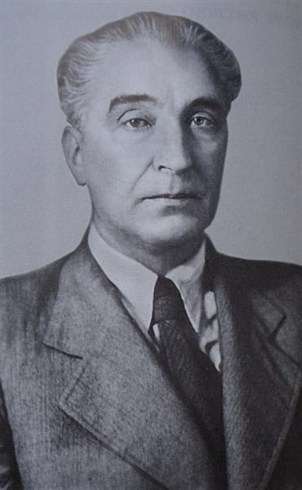
Родоначальники русской фразеологии
М.В. Ломоносов Е.Д. Поливанов В.В. Виноградов

Slide 4
РУССКИЕ И ЗАИМСТВОВАННЫЕ ФРАЗЕОЛОГИЗМЫ
русские
заимствованные
водой не разольёшь
водить за нос
под горячую руку
загребать жар чужими руками
съесть пуд соли с кем – то
post scriptum (P.S.) – постскриптум – после написанного (из западноевропейских языков)
авгиевы конюшни
объятия Морфея (из мифологии)

Slide 5
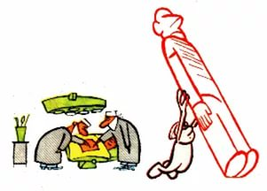
Многозначные
поставить на ноги:
1. вылечить, избавить от болезни.
2. вырастить, воспитать,
довести до самостоятельности.
3. Заставить активно действовать,
принимать деятельное участие в чём–либо.
4. укрепить экономически, материально.

Slide 6
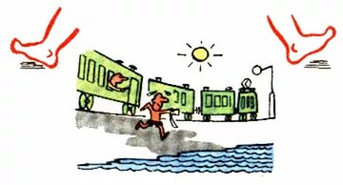
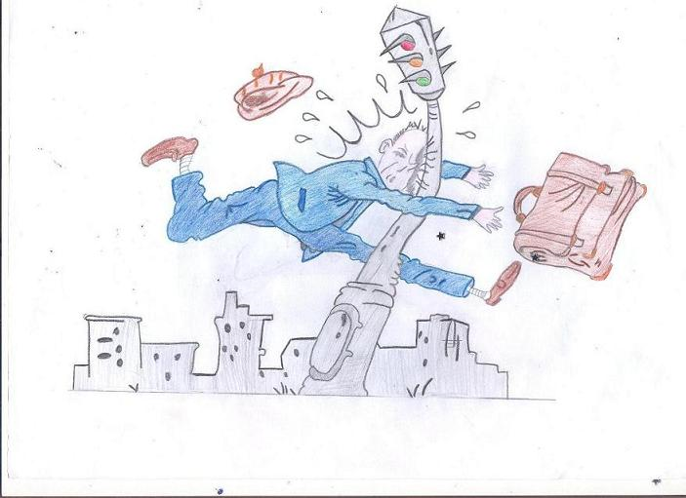
СИНОНИМИЧНЫЕ
со всех ног – во весь дух – сломя голову

Slide 7
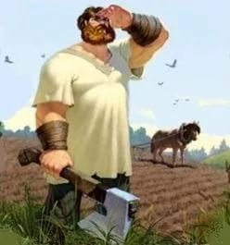
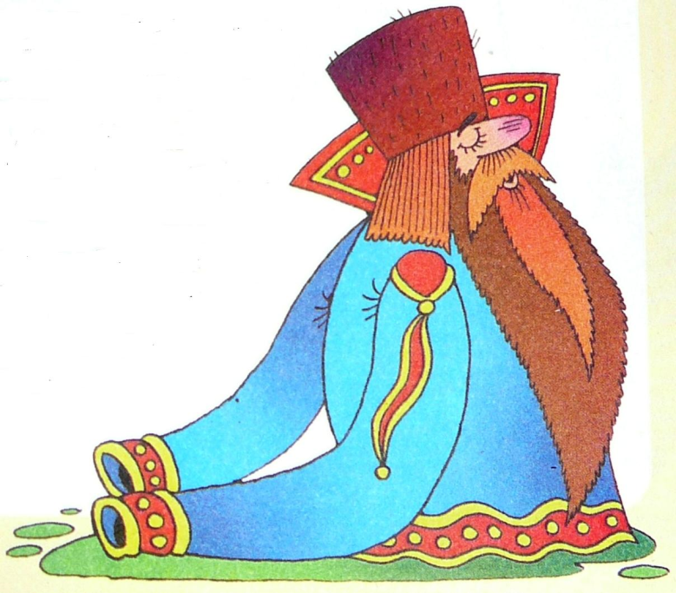
АНТОНИМИЧНЫЕ
в поте лица; не покладая рук и спустя рукава; тяп да ляп

Slide 8
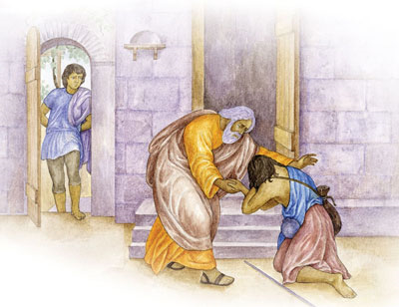
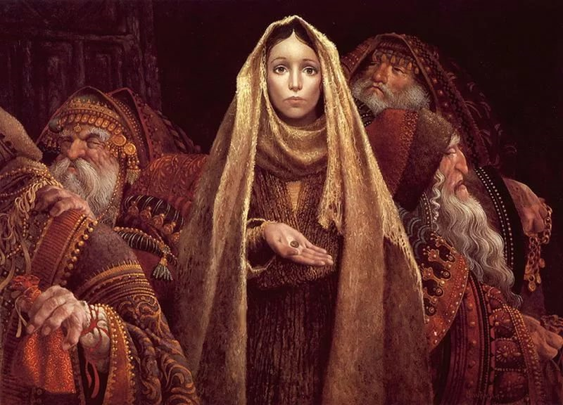
ИЗ БИБЛИИ
Блудный сын Внести лепту
Глас вопиющего в пустыне; Запретный плод;
Соль земли; Терновый венец и др.

Slide 9
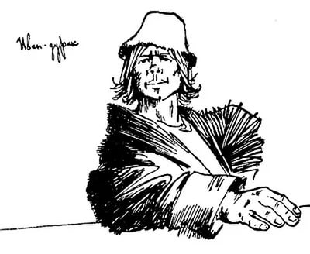
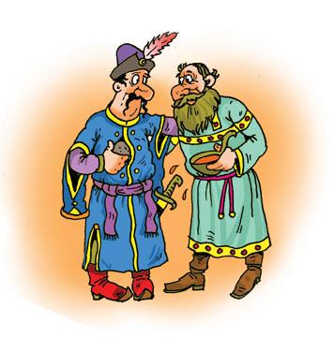
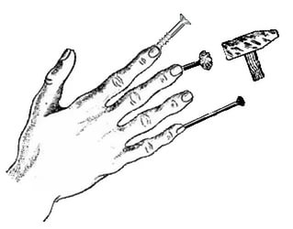
ИСТОРИЧЕСКИЕ
Голосить/кричать Иван, родства не помнящий
Во всю Ивановскую
Держать камень Узнать всю подноготную
за пазухой

Slide 10
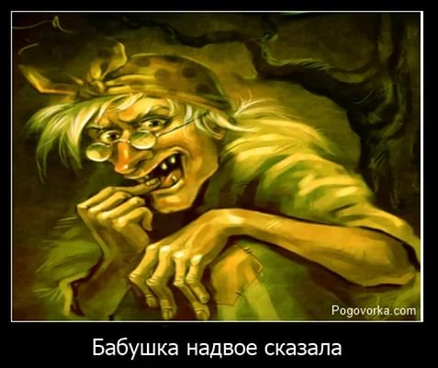
ИЗ УСТНОГО НАРОДНОГО ТВОРЧЕСТВА …
Бабушка надвое сказала…
Без царя в голове….

Slide 11
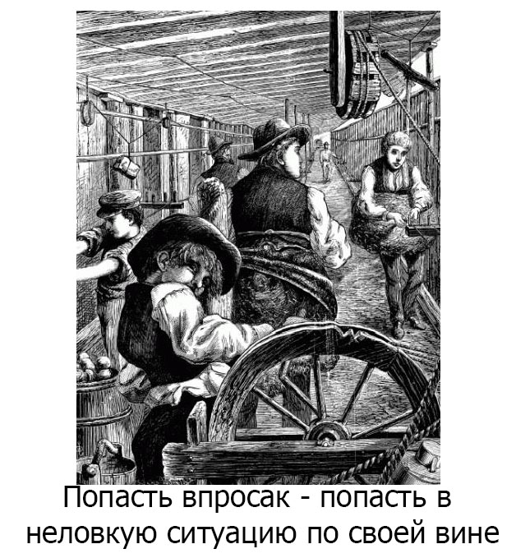
ПО РОДУ ЗАНЯТИЙ
Попасть впросак Точить лясы

Slide 12
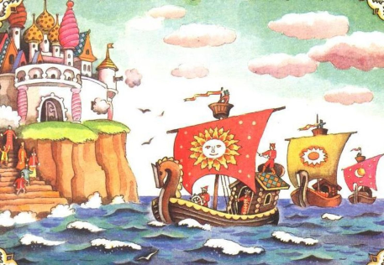
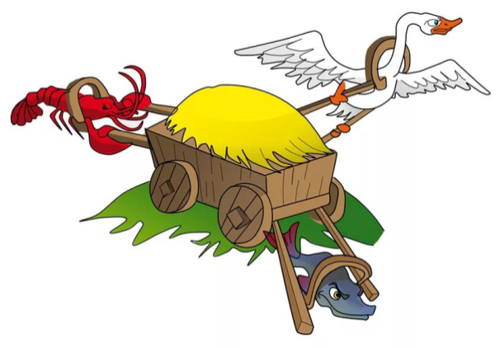
Из литературных произведений
Гляди в оба; ума палата (М.Е. Салтыков – Щедрин «Премудрый пескарь»)
Не по дням, а по часам; не в бровь, а в глаз
(А.С. Пушкин «Сказка о царе Салтане…»)
Да только воз и ныне там..(И.А. Крылов «Лебедь, Щука и Рак»)

Slide 13
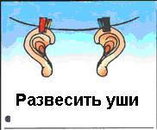
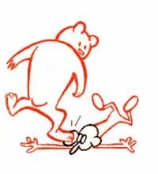
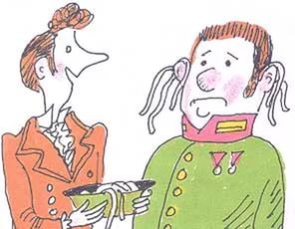
Фразеологизмы, посвященные органам чувств
Развесить уши
держать ухо востро
насторожить уши
держать ушки на макушке
пропустить мимо ушей
Медведь на ухо наступил
и ухом не ведет
Вешать лапшу на уши
влюбиться по уши
в одно ухо войти, в другое выйти

Slide 14
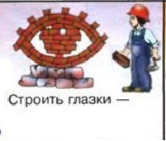
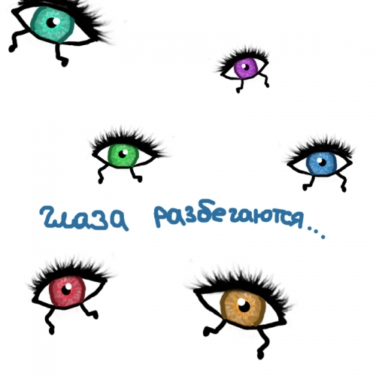
не в бровь, а в глаз
строить глазки
глядеть в оба глаза
мозолить глаза
не верить своим глазам
положить глаз
пускать пыль в глаза
глаза на мокром месте
глаз-алмаз
хоть глаз выколи
глаз наметан
глаза слипаются

Slide 15
Голову повесить
сломя голову
голова идет кругом
как снег на голову
вылетело из головы
ветер в голове
голова дырявая
дать голову на отсечение
идти по головам
с больной головы на здоровую

Slide 16
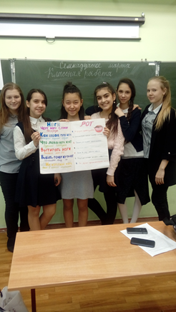
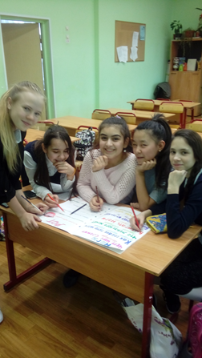
СЛОВАРЬ «ФРАЗЕОЛОГИЯ О ДУХОВНОМ И ТЕЛЕСНОМ УСТРОЙСТВЕ»

Slide 17
СПАСИБО ЗА ВНИМАНИЕ!

